Slide 1



Optimiser l’impact économique et écologique de la flotte de véhicules du CERN
Restitution aux Services
12/05/2023
www.reseau.expert-team.com

Slide 2

AUDIT Flotte automobile |Rappel Chronologique et plan
1
Réunion du 15/09/2022 : Présentation de la mission, rappel synthétique de la situation.
2
Synthèse des interviews des parties prenantes du 03/10/2022 au 01/11/2022
3
Présentation des solutions et réponse aux questions
4
Demande d’aide afin de donner matière à l’élaboration des scénarios économiques et techniques
5
Fin de la réunion

Slide 3
AUDIT Flotte automobile |Introduction : Objectifs et contexte
OBJECTIF DE LA MISSION :
La mission consiste à proposer un plan de réduction de la flotte automobile du CERN de 25% en coût d’usage.
CONTEXTE :
Un monde VICA : Volatile, Incertain, Complexe et Ambigüe :
Crise énergétique
Prix, pic pétrolier et gazier
Contraintes liées au changement climatique et à la pollution de l’air
Restrictions de circulation
Réduction des émissions
Contraintes liées à la raréfaction des matériaux extractibles
Prix, délais
Contraintes politiques et éthiques
Gouvernance internationale du CERN
Gouvernance interne du CERN
Enjeux Européens et mondiaux
Contraintes financières
Trouver un nouveau modèle assurant le financement pérenne de la mobilité au sein du CERN dans le cadre d’une transition énergétique.

Slide 4
AUDIT Flotte automobile |Introduction / La Mission
PRINCIPES :
Le processus engagé est un accompagnement au changement sur le thème de la sobriété. Cette notion renvoie à l’inconfort dans la réalisation des tâches nécessaires à la mission :
Perte de moyens
Perte de prérogatives
Difficultés dans l’exercices des métiers
Il est alors important de spécifier que la mission s’inscrit dans un contexte énergétique, écologique, économique et politique auquel le CERN doit s’adapter et questionner l’ensemble de son fonctionnement y compris celui de sa mobilité.
La bonne réforme doit inclure les parties prenantes :
Le changement s’opère de manière pragmatique sur le terrain par des changements de comportements conscients, volontaires, compris par tous afin qu’ils soient acceptés.
Il faut donc associer à la réflexion l’ensemble des équipes.

Slide 5
AUDIT Flotte automobile |Introduction / La Mission
Prise en compte du contexte :
Méthode :
  Ecoute via des interviews par départements
Mise en perspective de la méthode :
  La réduction de la flotte n’est pas un préalable, c’est un résultat. Nous travaillerons sur une solution d’autopartage de véhicules adaptés aux usages qui auront pour conséquences de diminuer le nombre de véhicule, l’impact économique et écologique de celle-ci.
Présentation du processus :
  Ecoute des besoins et des craintes de chacun
  Prise en compte des usages
  Echange sur les solutions possibles
    Autopartages d’abord au niveau du service pour les véhicules attitrés, puis au niveau géographique plus largement.
    Adaptation des véhicules aux usages
Elaboration des scénarios

Slide 6
AUDIT Flotte automobile |Introduction / La Mission
Construction des scénarios :
  Retours sur les typologies de modèles, de familles (liaison/métier/ piquet), estimation des volumes
  Construction des scénarios
Décisions :
  Mise en œuvre des actions choisies
  Elaboration et rédaction des marchés
  Pilotage
  Mesure des résultats et actions correctives.

Slide 7
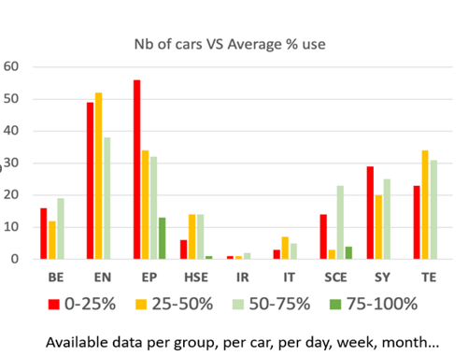
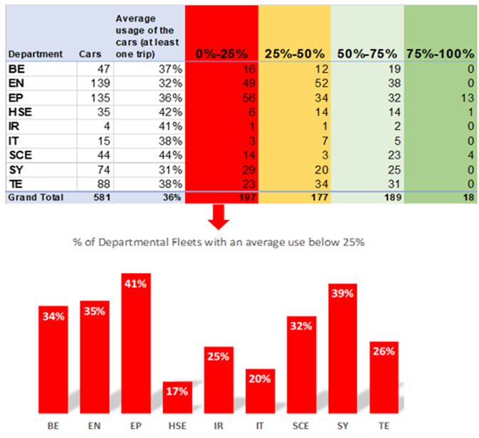
AUDIT Flotte automobile |Introduction : usage de la flotte
L’analyse des données permet d’envisager à terme une flotte ramenée à 550 véhicules CERN, une réduction à minima de 50% des émissions polluantes et de CO2
ATTENTION : les émissions polluantes sont décuplées avec un moteur froid, à faible vitesse. Il s’agit ici d’un enjeu environnemental et sanitaire pour le CERN.

Slide 8
AUDIT Flotte automobile |Synthèse des interviews
Nous remercions toutes les personnes qui se sont prêtés aux jeux des interviews qui révèlent :
La conscience qu’il est nécessaire de faire bouger des choses.
Une demande d’équité
Des métiers différents aux exigences propres
La crainte de difficultés à réaliser les missions, à faire accepter le changement aux équipes.

Slide 9
AUDIT Flotte automobile |Axe adaptation des véhicules aux usages
LE CONSTAT :
Les véhicules actuels qui composent la flotte sont : 108 = 27%, RIFTER 5 PLACES = 64%, PARTNER VUL 2 PLACES = 8 % : flotte de 635 véhicules en long term + Car sharing (35 véhicules).
La 108 est utilisée pour les transports seul ou à deux, dès qu’il faut transporter du matériel, elle s’avère trop petite.
Le RIFTER est adapté en taille pour le transport de matériel seul ou à deux mais dangereux en cas de choc ou de décélération brutale. Il est exempt de cloison de séparation entre la cabine et l’espace de charge.
Le PARTNER VUL est souvent trop grand pour transporter des matériels souvent peu volumineux et légers.
LE BESOIN : (selon la synthèses des interviews)
Des véhicules pour le transport de une à deux personnes dans l’enceinte du CERN (car sharing)
Des véhicules pour le transport de une à deux personnes et de matériels dans l’enceinte du CERN (car sharing)
Des véhicules pour le transport de une à deux personnes dans et en dehors du CERN (car sharing et piquet)
Des véhicules pour le transport de 5 personnes sans matériels dans et en dehors du CERN (short term)
Des véhicules pour le transports de 5 personnes et de matériels dans et en dehors du CERN ( short term)
Les véhicules actuels sont inadaptés aux usages, les véhicules sont souvent surdimensionnés et sous utilisés. Il n’y a pas assez de choix : le RIFTER est sélectionné par défaut et représente 64% du parc !

Slide 10
AUDIT Flotte automobile |Axe adaptation des véhicules aux usages
La mobilité du CERN est en grande majorité compatible avec l’électro-mobilité qui porte plusieurs vertus :
0 émissions
Un besoin d’entretien plus faible
Des véhicules plus fiables
Une durée d’utilisation allongées
Une image du CERN plus en phase avec son environnement
Un dimensionnement des véhicules ajusté :
  Les véhicules RIFTER / PARTNER sont surdimensionnés ce qui génère :
  Une empreinte au sol plus grande (parking)
  Un poids plus important donc plus d’énergie pour le mouvoir
  Un prix plus élevé à l’achat : plus de matière première
  Plus de pollution (freinage)
  Un risque sécuritaire plus important

Slide 11
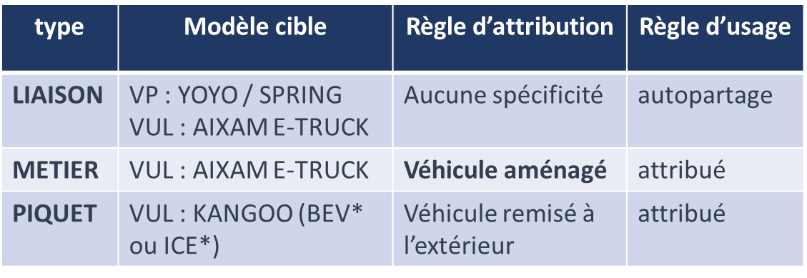
AUDIT Flotte automobile |Axe adaptation des véhicules aux usages
3 Types de véhicules :
1° VEHICULE DE LIAISON : Véhicules sans spécificités, utilitaire ou de tourisme, auto partageable sur un large périmètre sans distinctions.
2° VEHICULE METIER : Véhicule avec un aménagement métier fixe, auto partageable sur un périmètre restreint de personnes aux compétences et aux agréments identiques.
3° VEHICULE PIQUET : Véhicule destiné au remisage à domicile, pour des interventions rapides 24H/24H. Cet usage peut rendre ce véhicules impropre à l’électrification.

Slide 12
AUDIT Flotte automobile |Axe adaptation des véhicules aux usages

Slide 13
AUDIT Flotte automobile |Axe adaptation des véhicules aux usages
CENTRE D’ESSAI :
Il est prévu la mise à disposition d’une XEV YOYO, d’un AIXAM E-TRUCK ou LIGIER PULSE 4 pour une durée d’une semaine afin de procéder à des essais sur les sites du CERN.

Slide 14

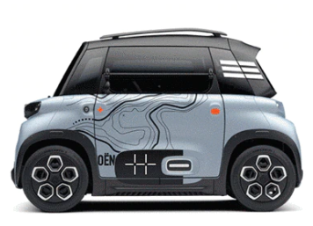
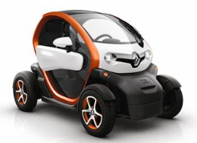
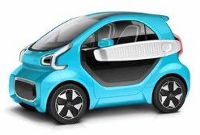
AUDIT Flotte automobile |Axe adaptation des véhicules aux usages lors des renouvellements
Des véhicules de « LIAISON » pour le transport d’une à deux personnes dans l’enceinte du CERN (car sharing)
Alternative à la 108. Nous tablons à terme sur une flotte de 400 véhicules de liaison réservables répartis judicieusement sur l’ensemble des infrastructures sur des espaces dédiés. 50 stations de recharges seront déployées. Les charges seront gérées par le service MOBILITE.
Micro voiture 2 places, électriques sans permis limité à 45km/h, autonomie 100 KM (cohabitation avec les vélos mieux sécurisée, utilisables par des personnes sans le permis B ) en CARSHARING via GLIDE
Micro voiture 2 places électriques, avec permis limité à 90 km/h pour les déplacements hors CERN (MEYRIN – PRÉVECIN) en CARESHARING via GLIDE.
CITROËN AMI
RENAULT TWIZY
XEV YOYO
Accidentologie Voiturettes 2013-2017 VF2 (securite-routiere.gouv.fr)

Slide 15
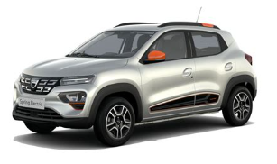
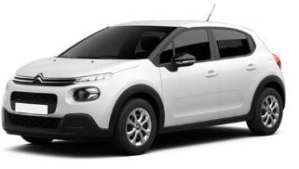
AUDIT Flotte automobile |Axe adaptation des véhicules aux usages
Des véhicules de LIAISON pour le transport de 4 / 5 personnes + peu de matériel
Candidats possibles :
Besoin exprimé : déplacements courts, pour du transport de 5 personnes sans matériel au sein du CERN et en dehors avec autonomie :
DACIA SPRING : électrique 4 places , C3 essence 5 places.
DACIA SPRING 4 places
C3 essence 5 places

Slide 16
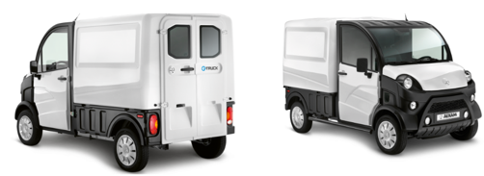
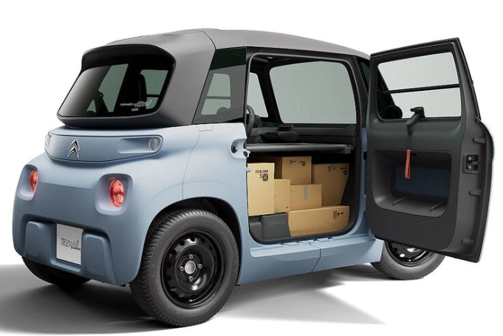
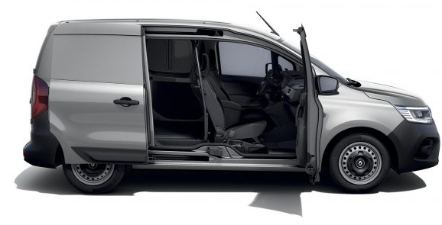
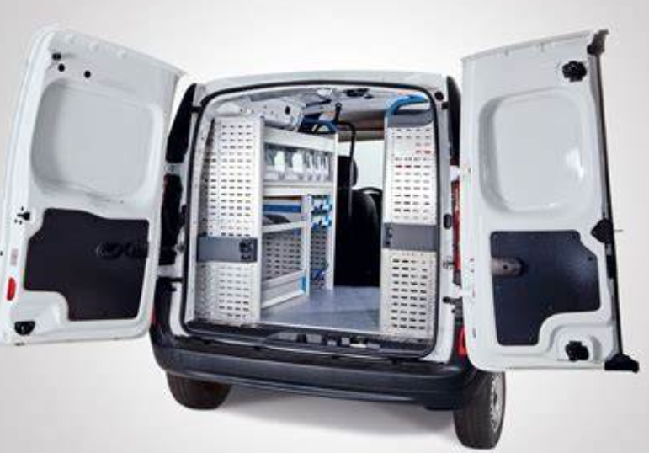
AUDIT Flotte automobile |Axe adaptation des véhicules aux usages lors des renouvellements
Des véhicules « METIER » ou « LIAISON » pour le transport de une ou deux personnes + matériels dans l’enceinte du CERN :
Besoin exprimé : déplacements courts, seul ou à deux, pour du transport de 2 personnes avec du matériel au sein du CERN (Cloison entre cabine et espace de charge = sécurité)
Candidats potentiels : Micro Fourgon Véhicules utilitaires 2 places, électriques, autonomie 80 à 100 km, 2,8 M3, sans permis en Care sharing via GLIDE (vitesse max 45 km/h)
Des véhicules « PIQUET » pour le transport de une ou deux personnes dans et en dehors du CERN (métier et piquet)
Candidats potentiels : KANGOO essence gd confort TCE 100 ch ou ZE 2 ou 3 places (PIQUET dédiés) Care sharing via GLIDE ou dédié selon l’usage
Les microvoitures AIXAM, GOUPIL, YOYO, LIGIER… sont peu onéreuses, très prisées à la revente, très économiques en énergie : 6Kw/h en électrique et 3 Litres en diésel (vignette Crit'Air 1). Très économique à l’entretien : possibilité de réalisation par le service technique du CERN pour les véhicules électriques (BEV)

Slide 17
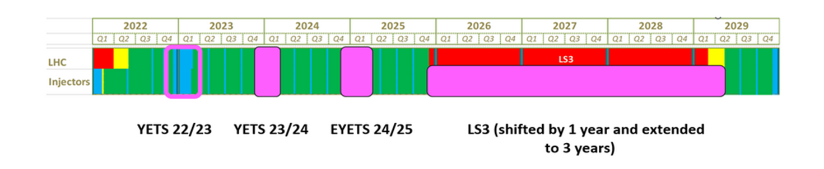
AUDIT Flotte automobile | LS3 et YETS
LS3 et YETS : besoin de 120 véhicules supplémentaires (chiffre prévisionnel a affiner basé sur l’expérience passés)
La solution la plus économique est de conserver cent vingt véhicules de la flotte actuelle sur les restitutions programmées
Précautions :
Sélectionner les véhicules dans le meilleur état et les faire réviser.
Restituer le maximum de véhicules entre 2023 et début 2025

Slide 18
AUDIT Flotte automobile |Axe ECONOMIQUE et BUDGETAIRE
Le remplacement de masse débutera en 2025 (un marché doit être préparé mi-2023 pour commandes et livraisons en tout début 2025; et ainsi de suite pour les années suivantes)
Sur les 676 Véhicules à restituer :
  2025 = 176
  2026 = 338
  2027 = 162
  (en réalité, il sera nécessaire de lisser les restitutions en priorisant les plus anciens et en fonction des livraisons prévues concernant les nouvelles commandes)
Réservoir de véhicules pour le LS3 = 120 VL

Slide 19
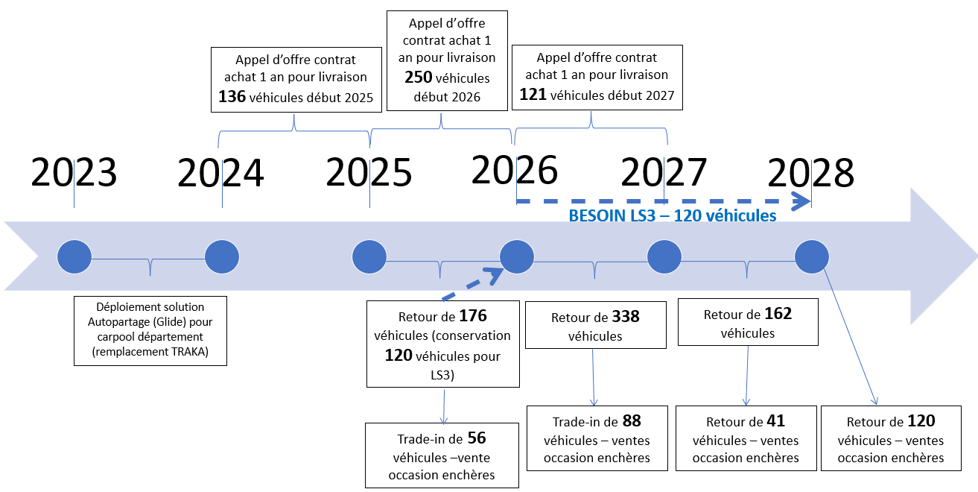
AUDIT Flotte automobile |Renouvellement de la flotte

Slide 20
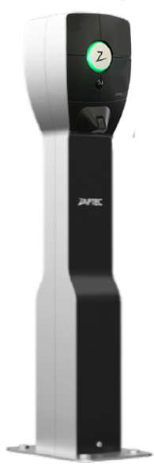
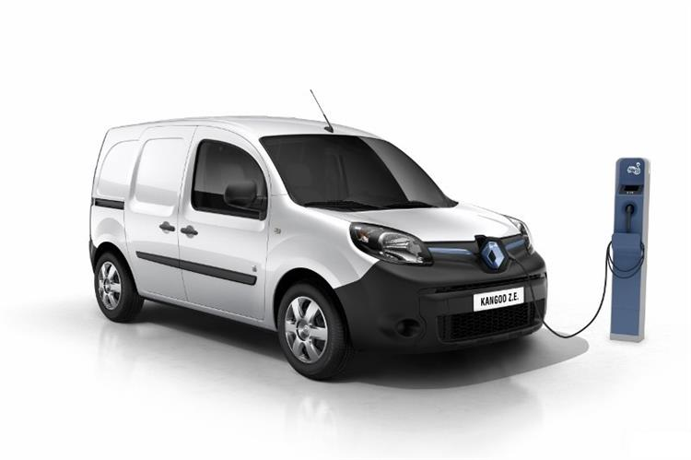
AUDIT Flotte automobile |Déploiement infrastructure
2023
4 bornes (B.54+B.555) (en fonction)
8 bornes à venir (B.124+B.874+CMS)
2024
10 bornes à venir (B.40+B.4+B.124)
2025
18 bornes à venir (B.864/865-777+B.35+B.892+B.30)
2026
40 bornes de recharge réparties sur l’ensemble des sites
- Bornes de recharge réparties sur l’ensemble des sites du CERN : emplacements stratégiques pour répondre aux besoins
- Organisation et suivi des recharges organisés par les services de mobilités

Slide 21
AUDIT Flotte automobile |Synthèse du plan d’action

Slide 22
AUDIT Flotte automobile |Besoin de votre aide
Nous avons besoins de votre aide afin de construire les scénarios : Réponse attendue pour le 15 juin
En prenant en compte l’exigence de sobriété nécessaire, merci de nous faire un état prévisionnel de vos besoins par services en matière de véhicules METIER et PIQUET
Ce tableau servira de base à l’élaboration des scénarios économiques et environnementaux.
Il servira de base à l’élaboration du cahier des charges
Nb de places, volume utile, équipements spécifiques
Descriptif de l’aménagement non amovible nécessaire

Slide 23

AUDIT Flotte automobile |REMERCIEMENTS
Merci pour votre accueil, votre écoute, la qualité de nos échanges et votre sens des responsabilité

Slide 24


Eric BOIRON
Directeur Général
+33 (06) 51 81 78 86
e.boiron@reseau-expert-team.fr
www.reseau.expert-team.com
Envie d’en savoir plus ? D’autres ressources sont disponibles !
Témoignages
Cas client

